Slide 1

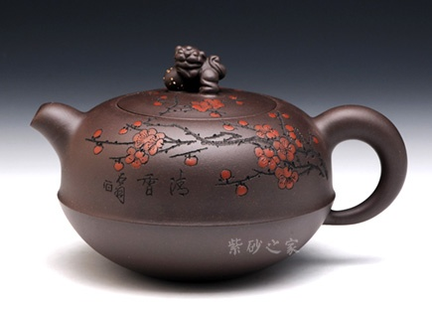

Slide 2

聊性子
执教：肖雪玲

Slide 3
一人性缓，

Slide 4
一人性缓，冬日共人围炉，见人裳尾为火所烧，

Slide 5
一人性缓，冬日共人围炉，见人裳尾为火所烧，乃曰：“有一事，见之已久，欲言之，恐君性急，不言，恐君伤太多。然则言之是耶？不言之是耶？”

Slide 6

芳草鲜美，落英缤纷。
人物略不相睹。

Slide 7
一人性缓，冬日共人围炉，见人裳尾为火所烧，乃曰：“有一事，见之已久，欲言之，恐君性急，不言，恐君伤太多。然则言之是耶？不言之是耶？”人问何事，曰：“火烧君裳。”其人遽（jù）收衣而怒曰：“见之久,何不早道？”

Slide 8
一人性缓，冬日共人围炉，见人裳尾为火所烧，乃曰：“有一事，见之已久，欲言之，恐君性急，不言，恐君伤太多。然则言之是耶？不言之是耶？”人问何事，曰：“火烧君裳。”其人遽（jù）收衣而怒曰：“见之久,何不早道？”曰：“我道君性急，果然。”

Slide 9
自学要求：
用刚才学到的这些方法来试着理解文中的词语，并把意思写在下边。
你觉得文中的人物性格怎样？你是从哪里体会到的？用波浪线画出来。

Slide 10
合作要求
交流各自理解的词语和用到的方法。
交流人物的性格特点和你是从哪些语句体会到的。

Slide 11
汇报要求：
以小组为单位汇报，一人主汇报，其他同学补充。
小组用自己喜欢的方式展示，可以分角色读 ，可以表演，看那个小组能表现人物性格。

Slide 12
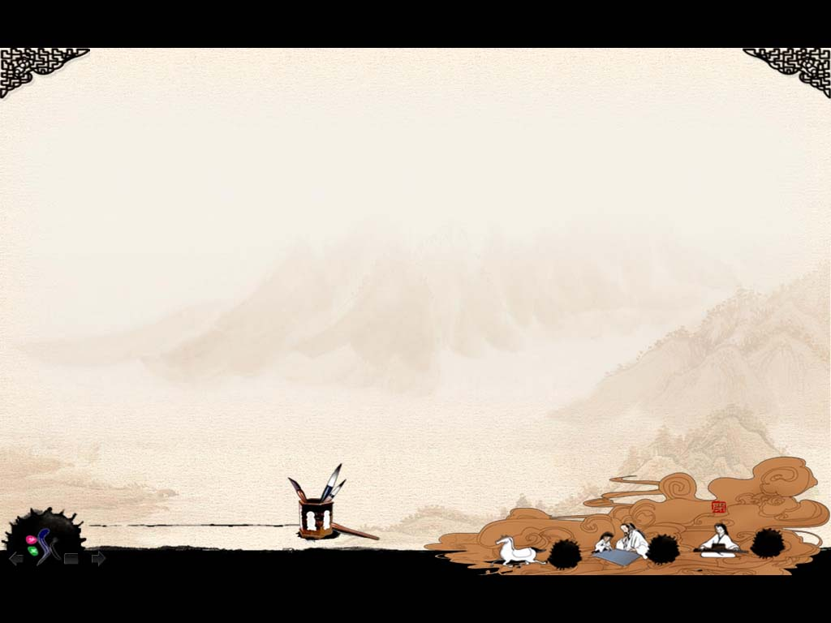
小贴士
表示“你”的：汝 若 子 尔 君 乃
表示“我”的：吾 余 予 愚 在下鄙人
表示语气的：也 矣 乎 者 耶 邪
其他常用词：之 乎 而 以

Slide 13
一个人的性格决定着他的命运。——绪儒斯
习惯形成性格，性格决定命运，——约凯恩斯

